Slide 1
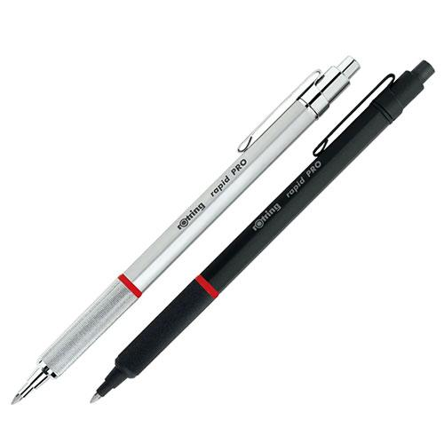
【提案書】
rOtring ラピッドプロ ボールペン
握ったときに手の中でしっかり安定するよう、程良い重量感をあえて持たせた設計のラピッドプロボールペン。カラーバリエーションはブラックとシルバーの2色展開です。
特徴
納期
納期スペース
仕様
サイズ : 長さ145mm/軸径8mmΦ
重量 : 25g
機能 : ノックタイプ
付属品 : S0195390(ブラックM)
包装 : ROT ギフトBOX 2本用
お見積
お見積りスペース

